Slide 2
Perchè Linux day?
Il Linux Day ha lo scopo di promuovere l'uso e la conoscenza del sistema operativo GNU/Linux e del software libero

Slide 3
Caratteristiche del software libero:
Il software può essere modificato da chiunque, migliorato, adattato alle proprie esigenze e distribuito.

Slide 4
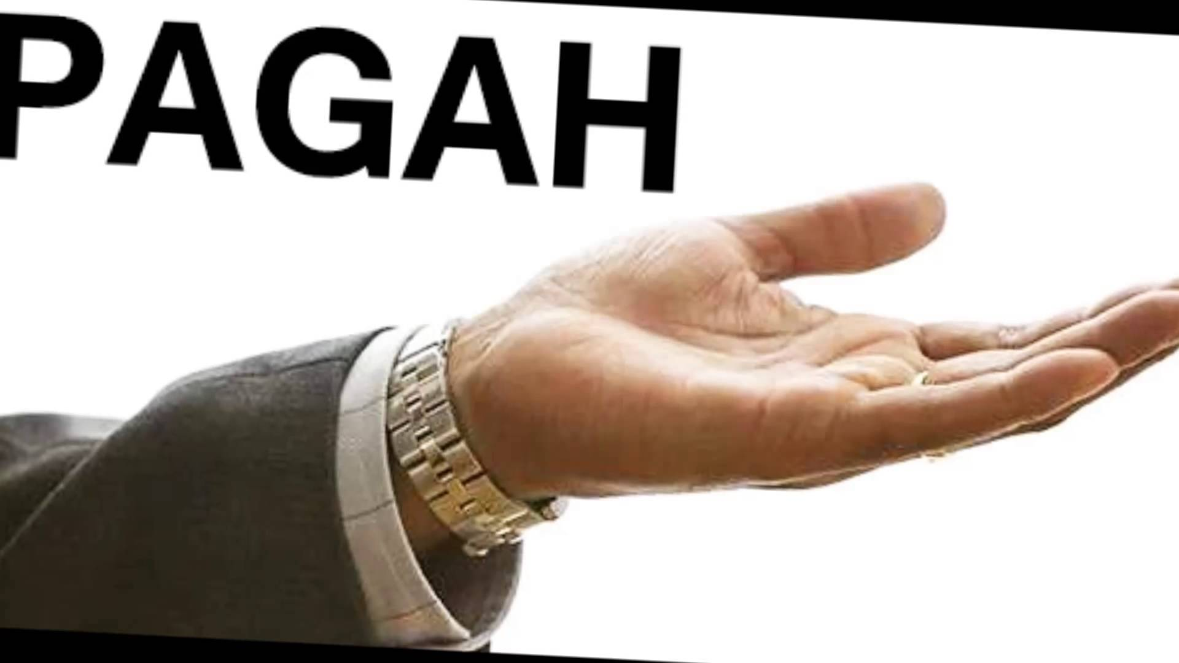
Software libero
NON SIGNIFICA
GRATUITO
Notes:
Come ha dichiarato la Free Software Foundation (FSF, fondata da Stallman), è il sapere ad essere al servizio di tutti, gratuitamente, ma non il prodotto dello stesso sapere. Free, infatti, si riferisce di solito alla libertà nell'usare un software, nel ridistribuirlo, non al free price, cioè gratis.
Secondo Stallman, la lingua inglese manca di una parola semplice e priva di ambiguità che significhi 'free', quindi è sprigionarsi, liberarsi dalle catene (unfetter), il termine che più ci si avvicina. Sempre Stallman afferma anche che le licenze restrittive per l'utente finale sono 'fetter', cioè incatenano.

Slide 5
Software libero
Un contributo notevole alla diffusione del software libero lo si deve agli strumenti di comunicazione quali:
Mailing list, Forum, IRC, StackOverflow (recente)
e a tools di sviluppo collaborativo,come ad esempio:
Git, Svn, Mercury.

Slide 6
Software libero
GNU/Linux è solo un esempio di software libero di successo, molto probabilmente il più grande.

Slide 7
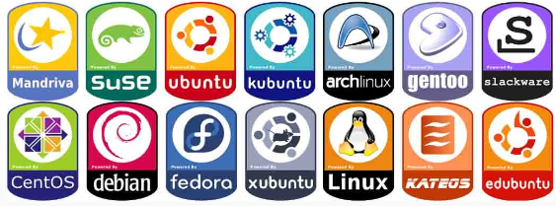
Le distribuzioni
Principalmente una distribuzione è costituita da un kernel Linux e una suite di programmi personalizzati
Notes:
Ubuntu è un termine in lingua zulu, e secondo alcuni significa “Ubuntu è per chi non sa installare Debian”.
Scherzi a parte, la parola Ubuntu è un riferimento ad una filosofia di origine sudafricana che teorizza un legame universale di scambio che unisce l'intera umanità (letteralmente, "dell'Essere Umano").
Da qui, il motto della distro “Linux for Human Beings”, ovvero Linux per esseri umani.

Slide 8
Le distribuzione
Le differenze delle diverse distro sono relative all'aspetto grafico ma anche a chi sono rivolte o quale sia il proprio utilizzo.
Notes:
Distro per principianti (Ubuntu)
Distro per esperti (Slackware, Gentoo, Arch Linux)

Slide 9
Per cosa vengono utilizzati?
Distro per macchine client e server (CentOS, Debian, Ubuntu, CoreOS);
Distro per esperti di sicurezza (Kali Linux, BackBox)

Slide 10
Un po’ di storia...

Slide 11
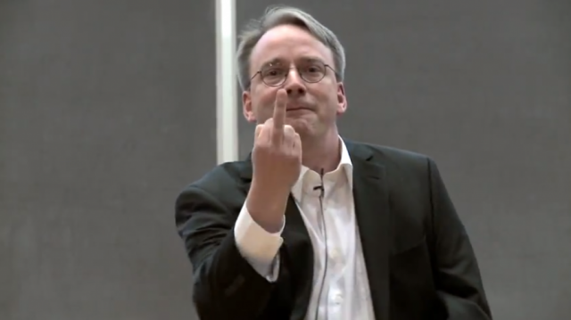
Storia di Linux
Linux nasce nel 1990 come progetto personale di Linus Torvalds
Egli non poteva permettersi un OS (molto costosi all'epoca) per il suo nuovo PC e perciò decise di realizzarne uno tutto suo, unendo l'utile al dilettevole. Utilizzò Minix come base.
Notes:
“Lui è Linus Torvalds. Come potrete sicuramente notare da questa immagine, è un uomo molto pacato e distinto.”

Slide 12
Storia di Linux
Nel 1991, Freax (nome originale di Linux) raggiunse un livello tale da poter essere chiamato un “sistema operativo”.
Torvalds scrisse una prima email sul newsgroup comp.os.minix, nel quale annunciava il suo lavoro.
A fronte del grande successo, dettato dalle innumerevoli richieste di poter collaborare allo sviluppo di questo nuovo OS, Torvalds decise di rilasciare una prima versione: la 0.01 del suo software utilizzando per questo la licenza GPL del progetto GNU.

Slide 13
Storia di Linux
Per il rilascio, Torvalds fece affidamento sui server ftp dell'università in cui studiava, e la persona che gli aveva offerto lo spazio, Ari Lemke, preferì chiamare “Linux” la cartella che ne conteneva i sorgenti.●
Il 29 gennaio 1992, il prof. Andrew Tanenbaum, autore tra l'altro del sistema operativo Minix e infastidito dal continuo interesse verso Linux nel newsgroup che lo riguardava, scrisse il celebre messaggio “LINUX is obsolete”, nel quale criticava pesantemente le scelte architetturali di Torvalds, affermando che “non avrebbe mai passato il suo esame di Sistemi Operativi”.
Torvalds replicò punto per punto, sminuendo Minix e Tanenbaum dando vita ad una “flame war” ancora oggi leggendaria.

Slide 14
Storia di Linux
Richard Stallman fonda la Free Software Foundation, un'organizzazione no-­profit basata su contributi volontari in lavoro e denaro.
Egli avvia il progetto GNU (GNU's not Unix), il cui scopo era realizzare un sistema operativo analogo a Unix della AT&T completamente open source.
In 7 anni la FSF avvia e concretizza svariati progetti fra cui: gcc, gdb, bash, emacs, ncurses, …
Ma mancava il kernel...
Notes:
gcc: compilatore
gdb: debugger
bash: shell
emacs: editor di testo
ncurses: set di librerie per terminale

Slide 15
Storia di Linux
Stallman contatta Torvalds, il quale accetta l’inserimento del suo kernel in GNU: nasce così un sistema operativo completo, GNU/Linux, pienamente compatibile con lo Unix proprietario ma
completamente libero.
Nel giro di pochi anni GNU/Linux diviene competitivo per affidabilità e sicurezza con le versioni commerciali più importanti di Unix.

Slide 16
Storia di Linux
Linus Torvalds dirige il gruppo di lavoro che sviluppa il kernel Linux per conto della Linux Foundation.
Stallman continua a dirigere la Free Software Foundation e a combattere per il software libero.

Slide 17
Programma del Linux Day 2017
Introduzione e benvenuto al Linux Day 2017! (Lo staff del Linux Day)
Simone Boccuzzi, Rete della Conoscenza: "Alla ricerca di una rete libera"
Francesco Lovergine, CNR: "Privacy e sicurezza nel mondo del Cloud"
Pausa, merenda
Carlo Alberto Trisciuzzi: "Trasformare una singleboard in un NAS"
Carlo Lorusso: "Sicurezza: Tecniche di difesa proattiva e Offensive Security"
http://ld17bari.github.io/

